Slide 1




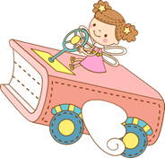
PHÒNG GIÁO DỤC VÀ ĐÀO TẠO QUẬN LONG BIÊN
MĨ THUẬT LỚP 1

Slide 2








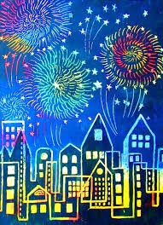

防火灾
BÀI
LUNG LINH ĐÊM PHÁO HOA
( Tiết 2)

Slide 3

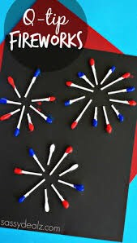
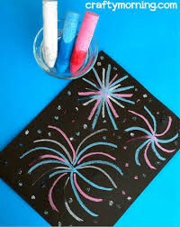
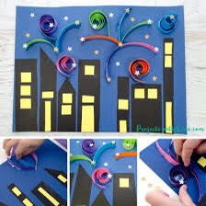
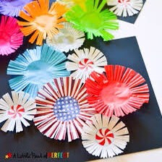
1
2
3
4
Tranh pháo hoa được thể hiện bằng nhiều hình thức với các chất liệu phong phú, đa dạng và đều có vẻ đẹp riêng: Vẽ màu, cắt dán giấy các sợi dài, hình tròn, tăm bông chấm màu,…
Pháo hoa được thể hiện bằng nhiều sắc màu trong các bức tranh: Trắng, xanh lam, đỏ, cam, hồng, tím…
Ánh sáng trong tranh được thể hiện từ các nét màu, giấy với nhiều màu sắc, nét dài, chấm tạo ánh sáng lung linh và lấp lánh trên nền giấy màu đậm…

Slide 4





Hình pháo hoa rất phong phú, đa dạng,
có nhiều hình thức và chất liệu để tạo sản phẩm ‘Đêm pháo hoa”.
GHI NHỚ

Slide 5
HOẠT ĐỘNG 2: KIẾN TẠO KIẾN THỨC – KĨ NĂNG

Slide 6
HOẠT ĐỘNG 3
LUYỆN TẬP – SÁNG TẠO
Em hãy thể hiện một bức tranh “Đêm pháo hoa” bằng hình thức và chất liệu mà mình thích nhé! (Vẽ, xé hoặc cắt dán bằng giấy màu, dùng tăm bông, len sợi…)

Slide 7
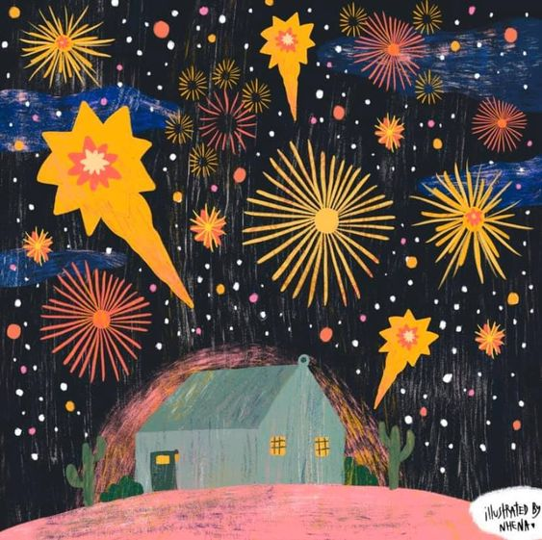
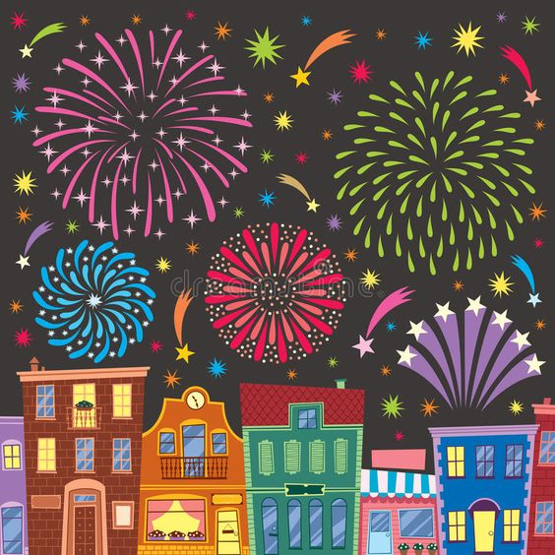
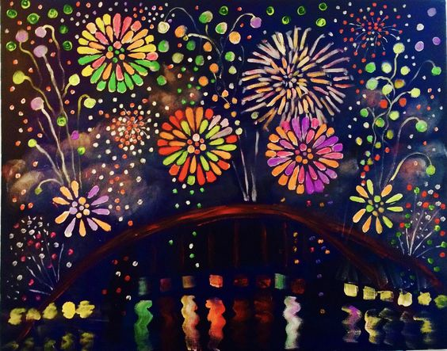
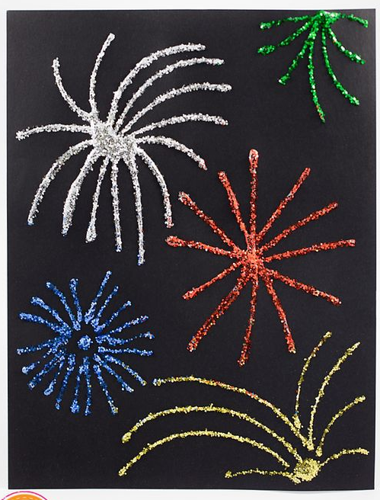
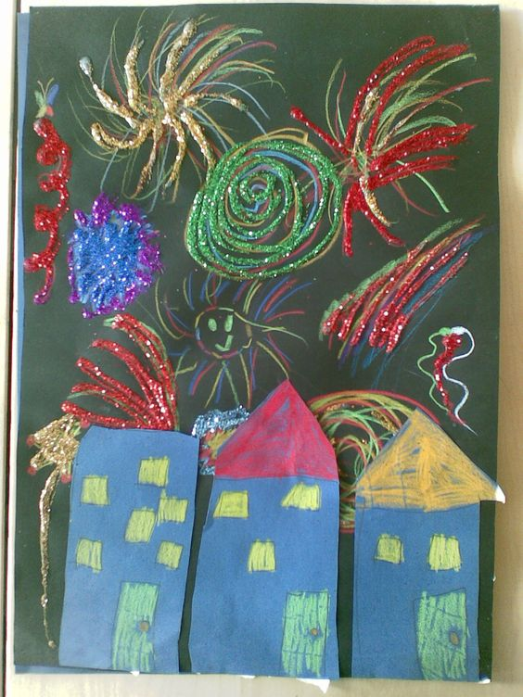
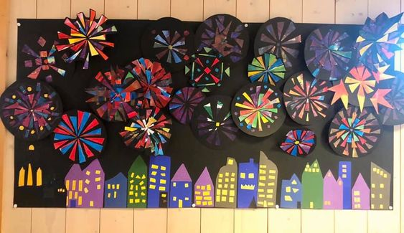

Slide 8
HOẠT ĐỘNG 4
PHÂN TÍCH – ĐÁNH GIÁ
Em đã vẽ tranh đêm pháo hoa với những hình ảnh gì?
Em sử dụng chất liệu và hình thức gì để vẽ pháo hoa?
- Em hãy chia sẻ suy nghĩ và bức tranh của mình nhé!

